Slide 1
UiO Fellesadministrasjonen
Juridiske problemstillinger i eksternfinansierte prosjekter
FIADM – seksjon for juridiske tjenester
Jostein Greve – seksjonsleder

Slide 2
Dagens agenda
Arbeidsdelingen mellom FIADM og lokal forskerstøtte
Rammeverket for eksternfinansierte virksomhet
Vanlige problemstillinger og utfordringer i eksternfinansierte prosjekter
De viktigste elementene i forskningskontrakter
Valg av maler
Hvordan angriper man en ukjent mal

Slide 3
Arbeidsdeling sentralt - lokalt
Når skal juridiske tjenester involveres?
  Alltid i EU-kontrakter
  SFF/SFI/infrastruktur/store satsinger
Når kan juridiske tjenester involveres?
  NFR-prosjekter
  Andre typer avtaler, som MoU, NDA, MTA
  Problemstillinger i eller i tilknytning til prosjektet

Slide 4
Rammeverket for eksternfinansiert virksomhet
Universitets- og høgskoleloven (uhl.)
KDs rundskriv F-07-13
Interne BOA-retningslinjer
UiOs IPR-politikk
Finansieringskildenes krav
Særreguleringer (eksportkontroll, GDPR mv)

Slide 5
Vanlige problemstillinger
Skillet mellom bidrag og oppdrag
Risiko som ikke er diskutert og fordelt
Faglig interesse og forventningsavklaringer mellom partene
Akademisk frihet vs konfidensialitet
Vederlagsfrie bruksrettigheter

Slide 6
Elementene i forskningskontrakter - prosjektbeskrivelsen
Hvor veldefinert er prosjektet?
Er det tydelig hvem som skal gjøre hva, og til hvilke tidspunkter?
Dreier det seg om mye ressurser?
Skal prosjektet løpe over lang tid?

Slide 7
Elementene i forskningskontrakter - partene
  Kjenn din samarbeidspart – (økende forventning om due diligence)
    tidligere samarbeidserfaringer
    eksportkontroll
    anti-korrupsjon, ivaretakelse av akademisk frihet, mv
  Ansattes selskap (start-ups), mv – vær oppmerksom på
    reglementet for sidegjøremål
    Reglement om sidegjøremål og eierinteresser ved UiO - Universitetet i Oslo
    habilitet

Slide 8
Elementene i forskningskontrakter – hva skal det forskes på?
Personopplysninger eller fysisk materiale?
Informasjon som er konfidensiell?
Mennesker eller dyr?
Teknologi som kan anvendes til militære formål?

Slide 9
Elementene i forskningskontrakter – hva er forventet resultat?
Publikasjoner?
Datasett?
Akademisk grad
Oppfinnelser eller andre resultater som kan utnyttes kommersielt?

Slide 10
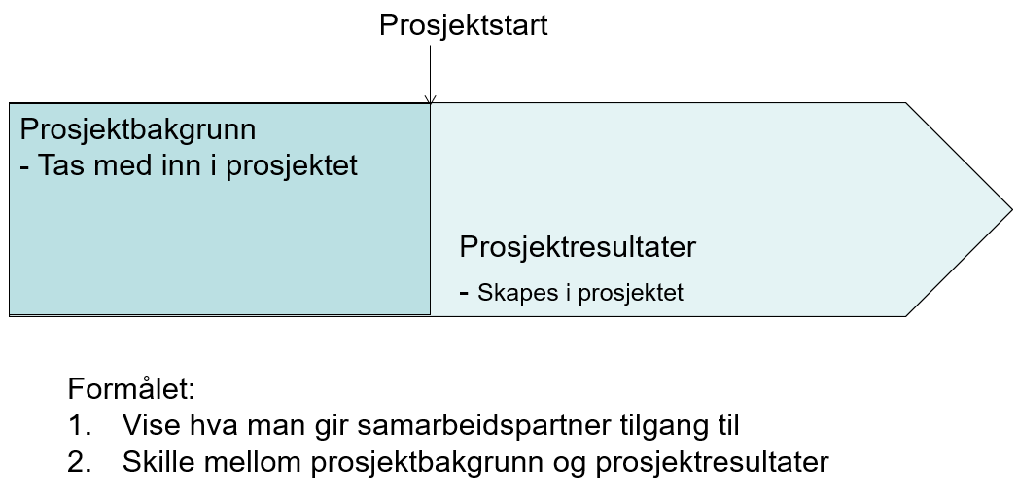
Sammenhengen mellom Prosjektbakgrunn og Prosjektresultat

Slide 11
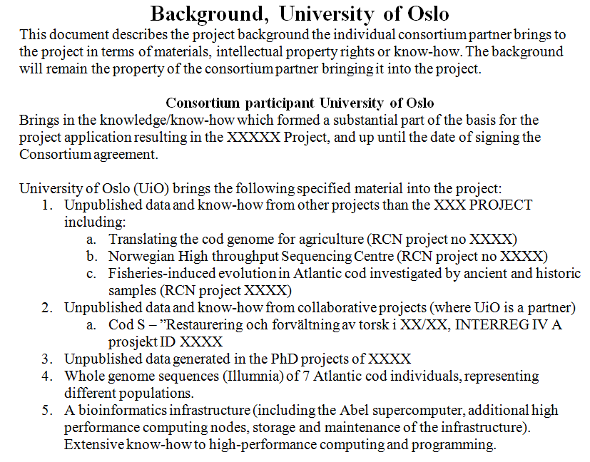
Eksempel på angivelse av Prosjektbakgrunn/Background

Slide 12
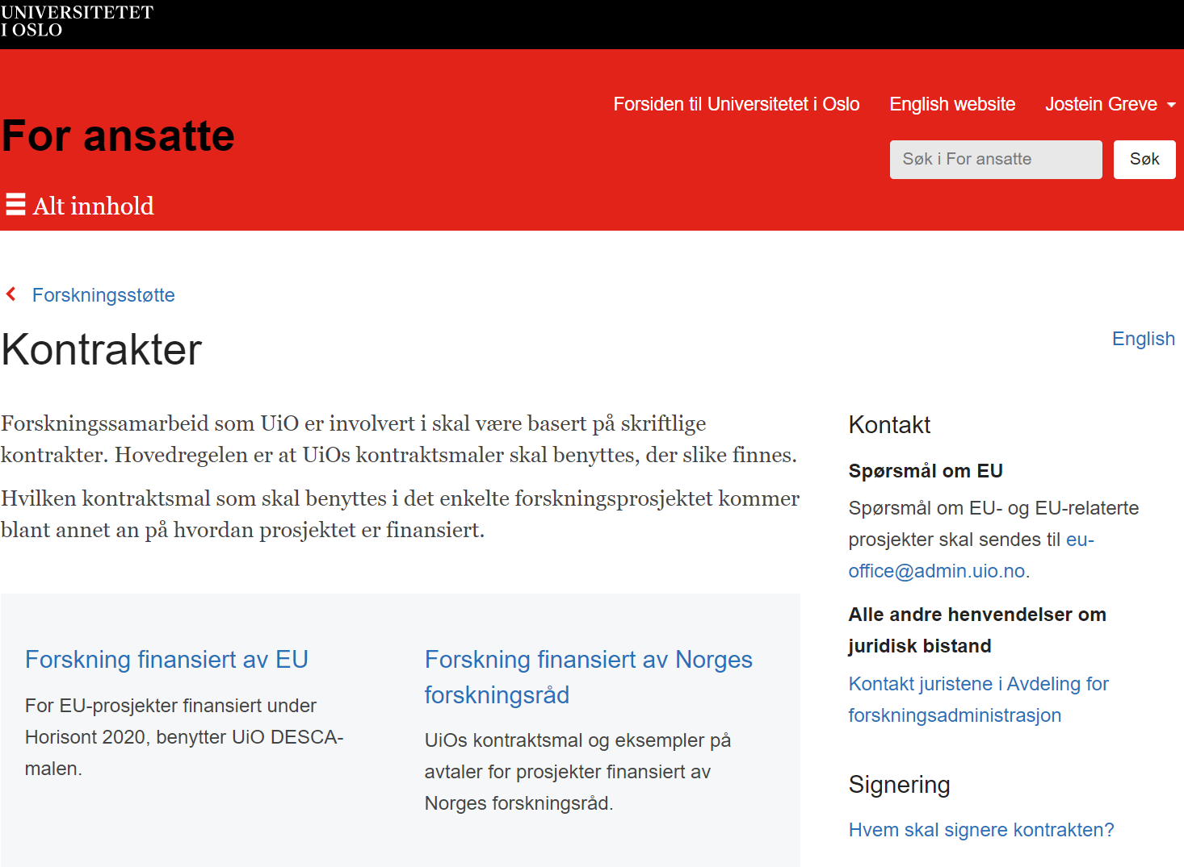
Bruken av maler
Egne maler når vi er prosjekteier
DESCA i EU-prosjekter
NFRs maler fungerer, MEN IKKE ENKEL SAMARBEIDSAVTALE

Slide 13
Hvordan angriper man et avtaleutkast basert på ukjent mal
Første steg – kritisk lesning av tilsendt dokument
  Naturlig språklig forståelse av kontrakten
  Bruk gjerne GPT UiO til å forstå uklare bestemmelser
  Se på hvordan ordlyden avviker fra våre maler
Andre steg – er det noe som mangler?
  Gå tilbake til prosjektbeskrivelsen og gjør en risikovurdering
  Legg til bestemmelser fra våre maler om nødvendig
  Hvis det er mye som mangler, be om skifte av mal

